Slide 1
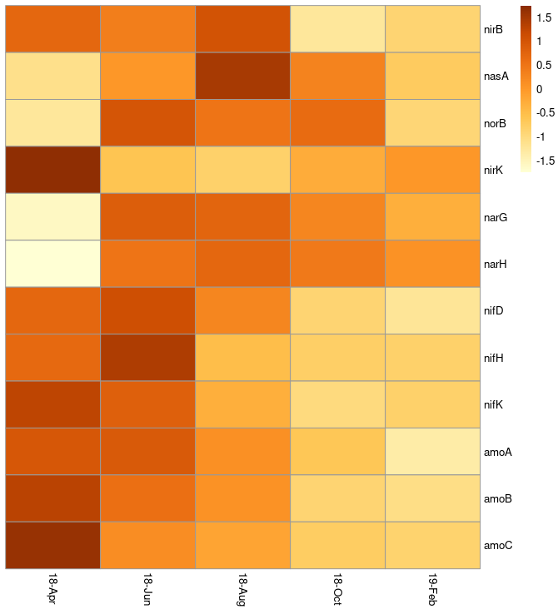
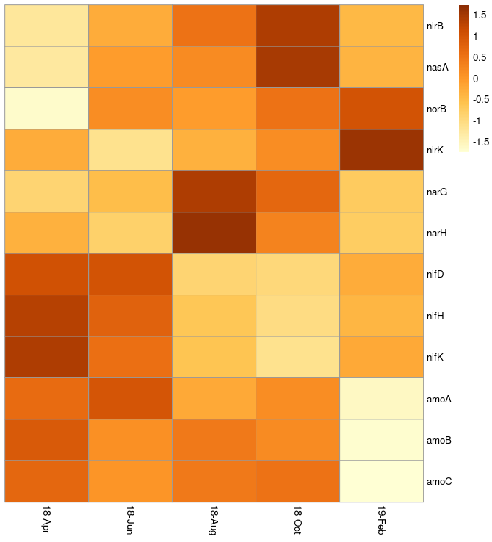
CW
PW
nirB
Assimilation
nasA
norB
nirK
narG
Denitrification
narH
nifD
nifH
Nitrogen Fixation
nifK
amoA
amoB
Ammonia Oxidation
amoC
2018-04 2018-06 2018-08 2018-10 2019-02
2018-04 2018-06 2018-08 2018-10 2019-02

